Slide 1


Slide 2

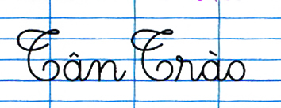
Luyện viết từ ứng dụng
Tân trào là tên một xã thuộc huyện Sơn Dương, tỉnh Tuyên Quang. Đây là nơi diễn ra những sự kiện nổi tiếng trong lịch sử cách mạng: 22- 12 1944 thành lập quân đội nhân dân Việt Nam, họp Đại hội quyết định khởi nghĩa giành độc lập tháng 8 năm 1945.

Slide 3
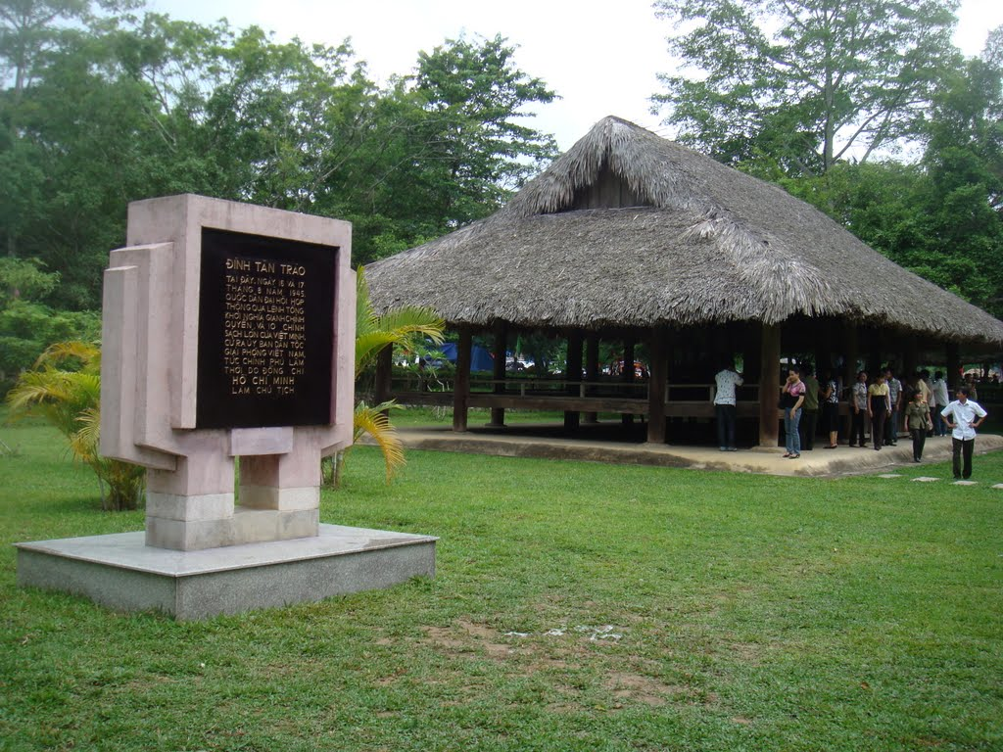
Đình Tân Trào
Tại đây, các Đại biểu đã tán thành chủ trương tiến hành Tổng khởi nghĩa của Đảng, quy định quốc kỳ là lá cờ đỏ sao vàng, quốc ca là bài Tiến quân ca và cử ra Uỷ ban Giải phóng Dân tộc Việt Nam tức Chính phủ Lâm thời do đồng chí Hồ Chí Minh làm Chủ tịch.

Slide 4
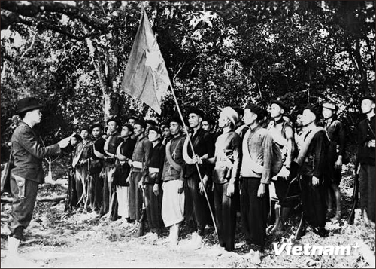
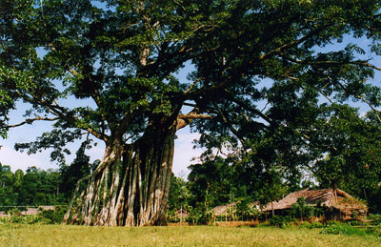
Cây đa Tân Trào
Chiều ngày 16 tháng 8 năm 1945, quân Giải phóng Việt Nam làm lễ xuất quân trước sự chứng kiến của nhân dân Tân Trào và 60 Đại biểu toàn quốc về dự Quốc dân Đại hội.

Slide 5
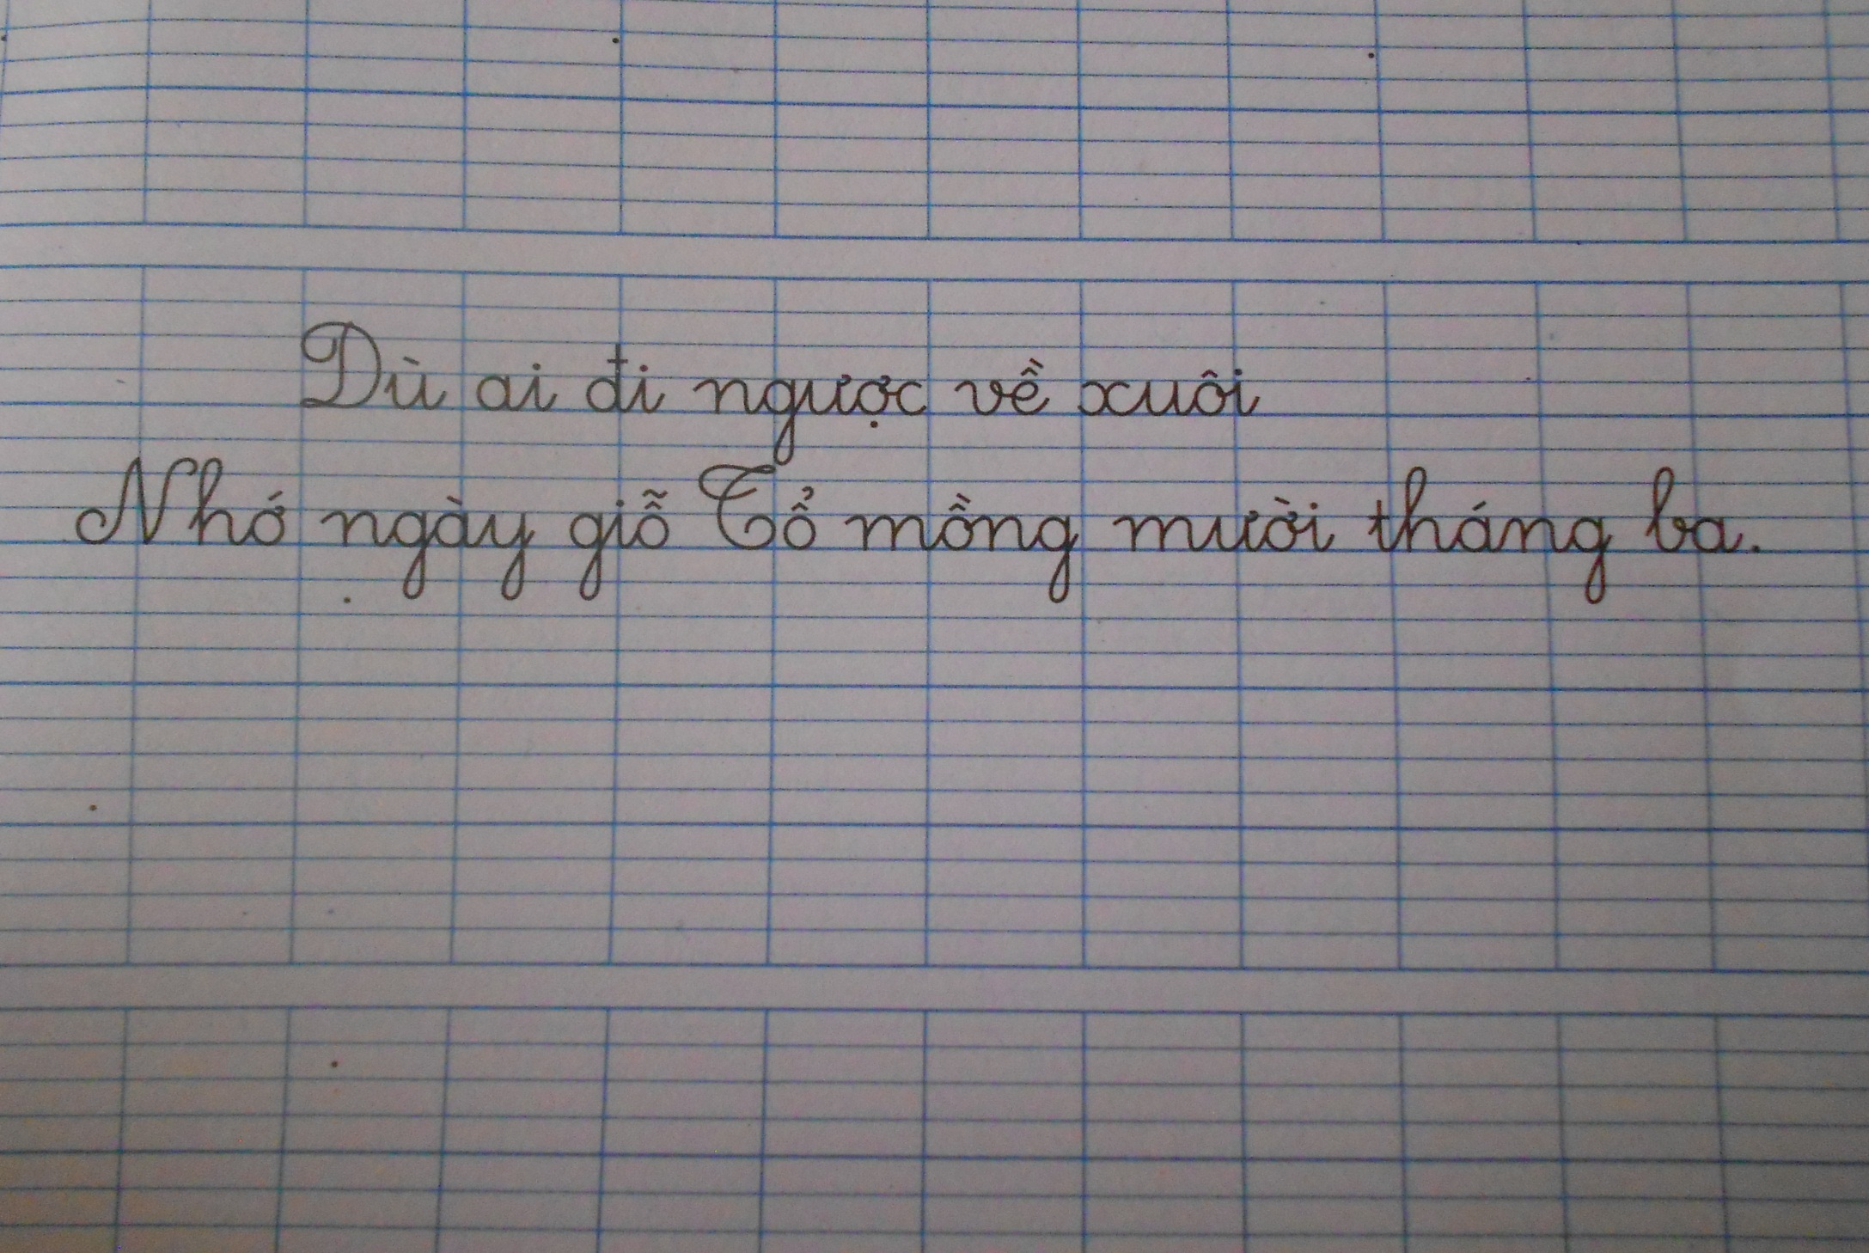

Slide 6
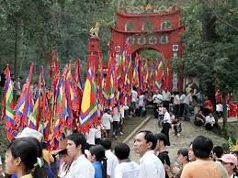
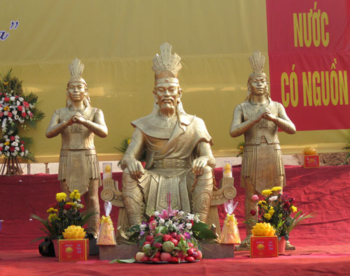
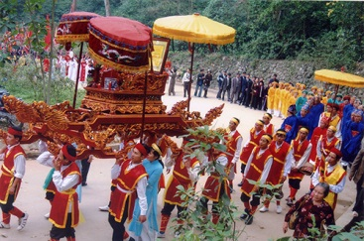
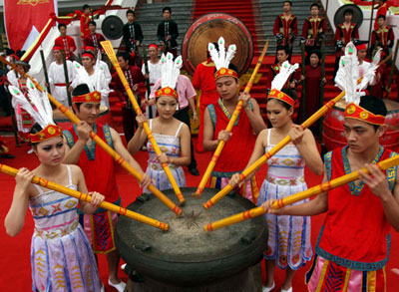
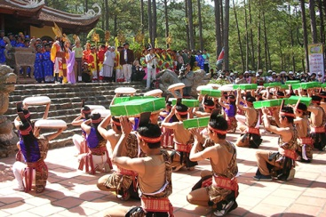

Slide 7

Giỗ Tổ Hùng Vương

Slide 8
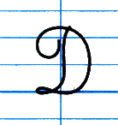
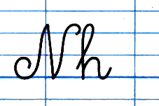
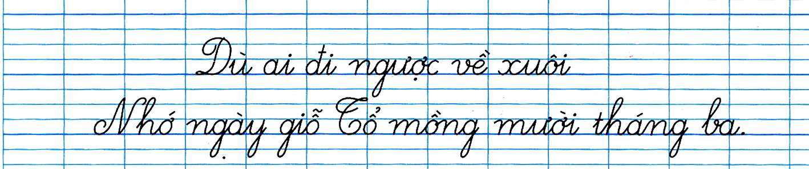

Slide 9
